Slide 1
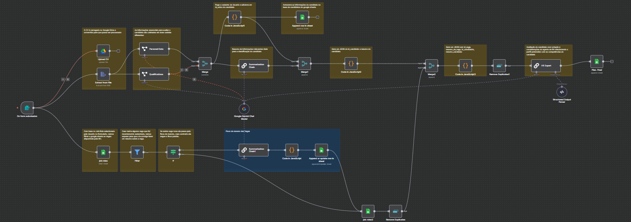
Fluxograma do N8N

Slide 2
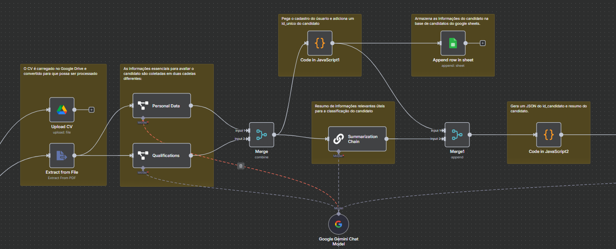
Fluxograma de resumo do candidato

Slide 3
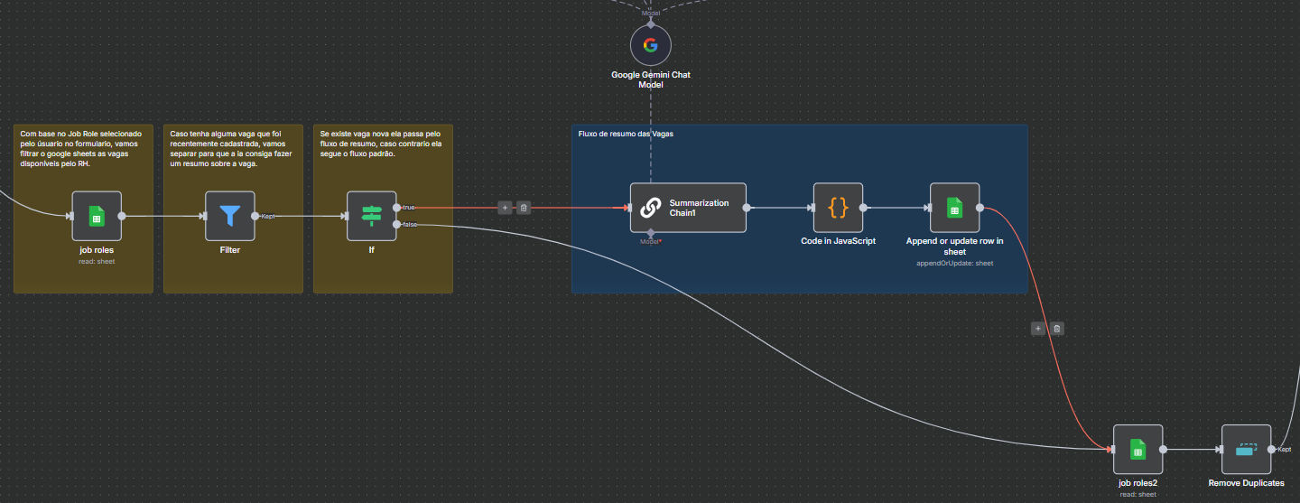
Fluxograma de resumo da vaga

Slide 4
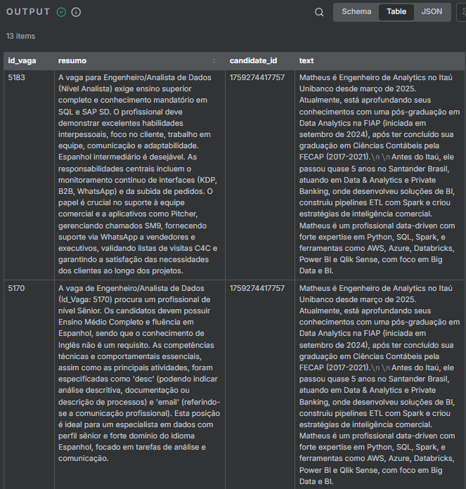
Resultado antes de ir para IA expert de RH
IA faz o resumo da vaga
IA faz o resumo do candidato

Slide 5
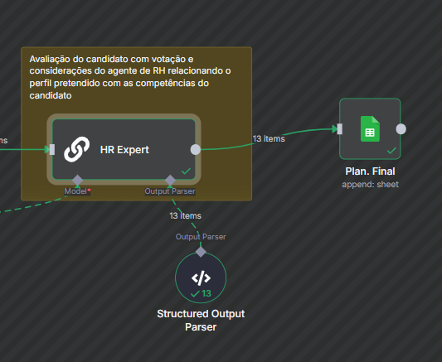
IA faz avaliação do JSON com os candidatos e as vagas e gera um google sheets com o Score de aderência

